Slide 1

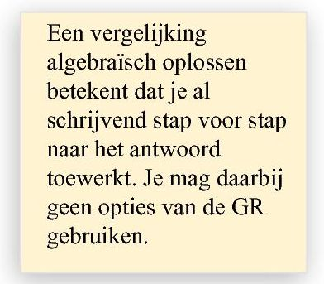








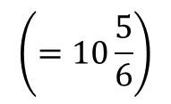



Opgave 20
$$\frac{8}{1}$$
$$\left(5x+6\right)∙1=2∙8$$
(kruiselings vermenigvuldigen)
$$5x+6=16$$
$$5x=10$$
$$x=2$$
Je moet vereenvoudigen
$$14=3∙\left(2x−17\right)$$
(kruiselings vermenigvuldigen)
$$14=6x−51$$
(haakjes uitwerken)
$$65=6x$$
$$x=\frac{65}{6}$$
$$\left(=10\frac{5}{6}\right)$$

Slide 2








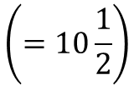
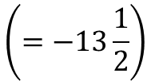





Opgave 20
$$\frac{5}{2}$$
$$25=2∙\left(x+2\right)$$
(kruiselings vermenigvuldigen)
$$25=2x+4$$
(haakjes uitwerken)
$$21=2x$$
$$x=\frac{21}{2}$$
$$\left(=10\frac{1}{2}\right)$$
Je moet vereenvoudigen
$$6=0,2∙\left(3−2x\right)$$
(kruiselings vermenigvuldigen)
$$6=0,6−0,4x$$
(haakjes uitwerken)
$$5,4=−0,4x$$
$$x=\frac{5,4}{−0,4}$$
$$=−\frac{54}{4}$$
$$=−\frac{27}{2}$$
$$\left(=−13\frac{1}{2}\right)$$

